Slide 1
Особенности приготовления пищи в походных условиях
ОЧУ «Свято – Владимирская Православная школа»
Технология 6 класс
Создала учитель технологии Терехова Вера Владимировна
Москва 2023

Slide 3
Какие бывают походы
Поход – это организованное передвижение группы людей с определенной целью. Например, военный поход, по местам боевой славы, туристический поход.

Slide 5
Подготовка к походу

Slide 8
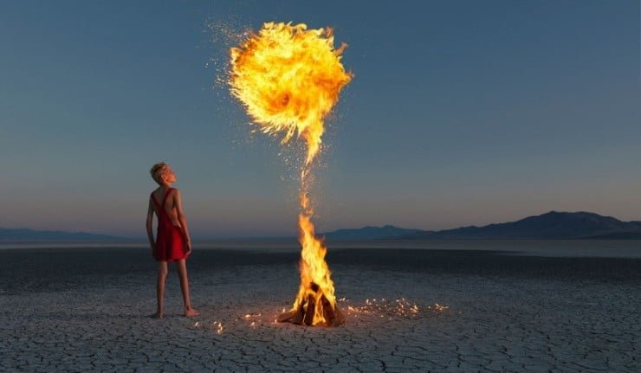
Виды костров: их предназначение и способ разведения
Каждому человеку, которому довелось побывать в туристическом походе, приходилось сталкиваться с разведением костра.

Slide 10
Шалаш
Самый распространённый в туристических походах вид костра, когда поленья складываются под наклоном к центру, при этом поленья сгорают достаточно быстро посередине в верхней части, собирая основные угли по центру. Такой вид хорош для быстрого приготовления пищи в походных условиях, разогрева чайника. Для согревания ночью он не подходит, поскольку основной жар сосредоточен посередине в одном месте.

Slide 11
Колодец
Отличается от «шалаша» тем, что позволяет приготовить пищу в нескольких емкостях одновременно. Его конструкция состоит из расположенных на небольшом расстоянии параллельно друг другу двух длинных поленьев, поперек которых сверху кладутся еще два полена. Таким образом конструкция выкладывается до достижения необходимой высоты. Приготовление нескольких блюд одновременно возможно благодаря тому, что обеспечивается необходимый доступ кислорода и равномерное распределение огня по длине дров.

Slide 12
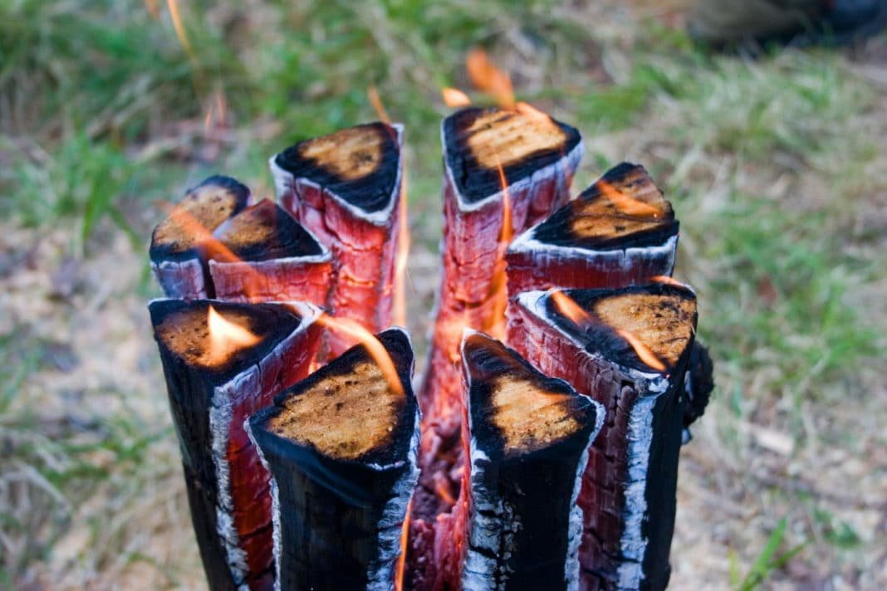
Финская свеча
Назначение костра-«свечи» состоит в разогреве воды для чая или приготовления пищи на охоте, рыбалке или в походе во время кратковременного привала. Такой костер не способен обогревать большую площадь вокруг себя, поскольку жар сосредоточен в самом его центре. Для его сооружения используется полено, верхушка которого разрубается на 6-8 частей в зависимости от его толщины. Внутрь раскола помещается трут с поленьями и разжигается. Свеча способна гореть около восьми часов, выделяя равномерное комфортное тепло вокруг себя на небольшую площадь. Этот вид подходит для разведения в теплую сухую погоду, поскольку группа не нуждается в сильном обогреве, и костер безопасен для окружающей среды.

Slide 14
Какая вода пригодна для приготовления пищи на костре

Slide 16
Приготовление обеда на костре
Меню:
1. Салат из огурцов и помидоров;
2. Борщ;
3. Макароны по-флотски;
4. Чай на травах

Slide 17
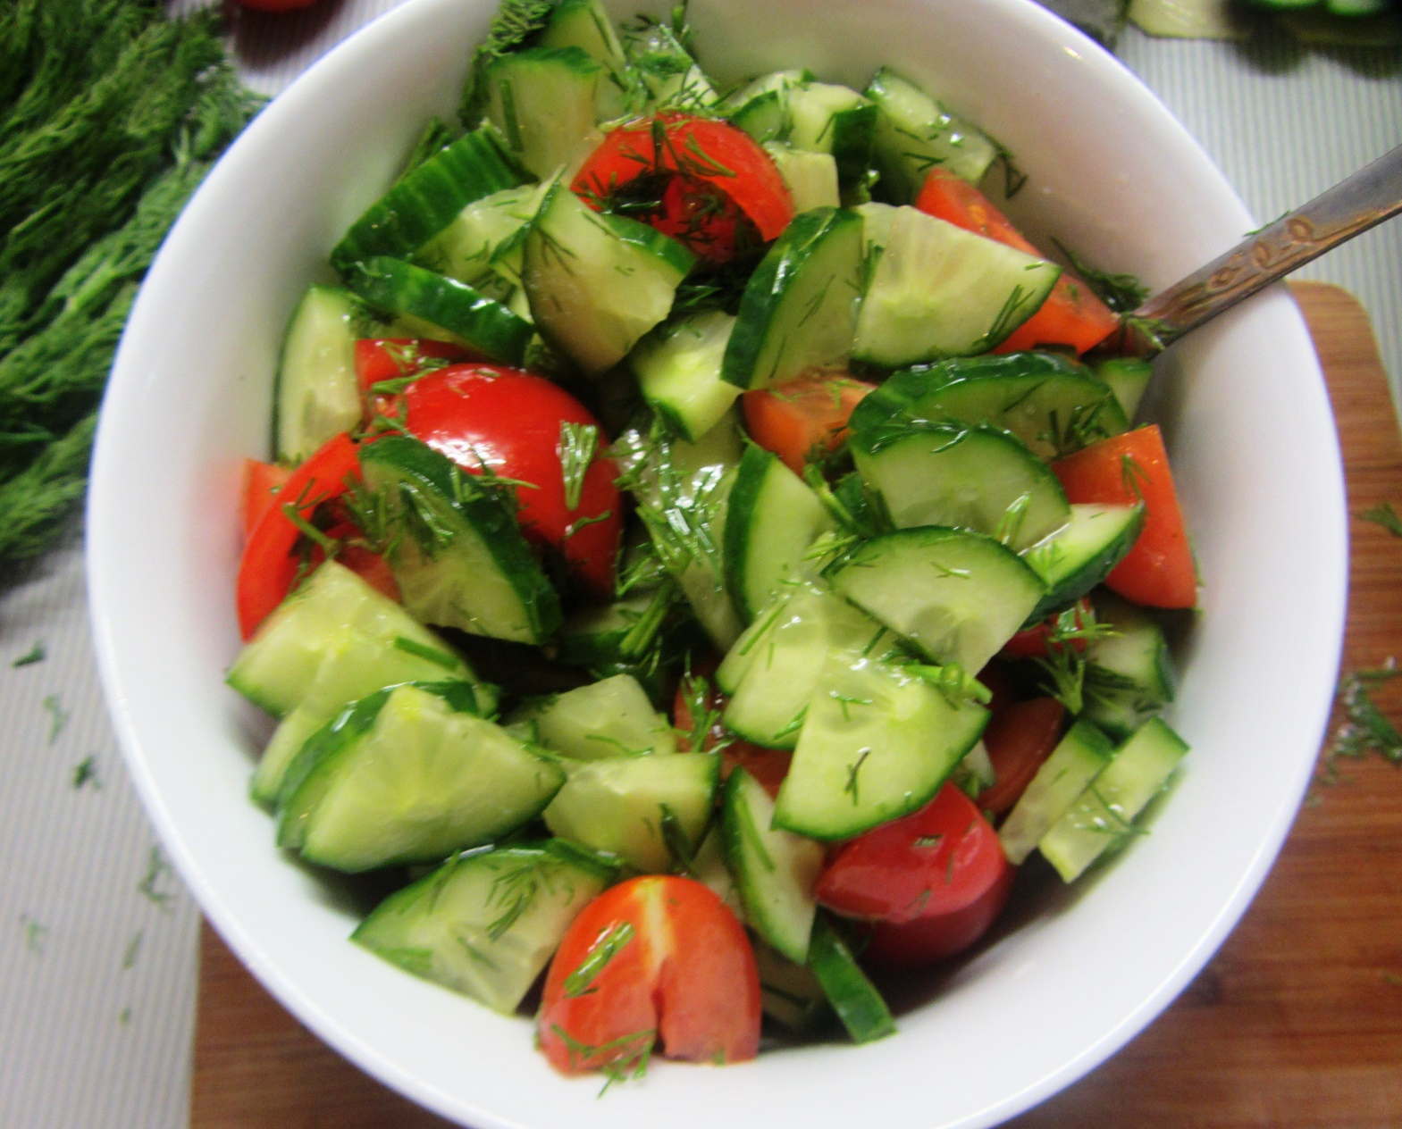
Салат из огурцов и помидоров
Рецепт: (на 4-5 порций)
Огурцы – 4 шт.;
Помидоры – 5 шт.;
Лук репчатый – 3 шт.;
Растительное масло – 4 ст. л.;
Чеснок – 4 зубчика;
Перец, соль, зелень по вкусу, уксус 1 ст. л.
Тщательно помыть все ингредиенты салата.
Нарезать полукольцами огурцы, помидоры, лук.
Мелко порезать чеснок. Все сложить в салатник. Залить приготовленной из растительного масла, уксуса, соли, перца заправкой, перемешать.
Салат готов.

Slide 18
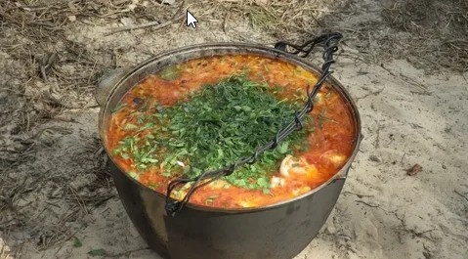
Борщ
Вместо мяса можно использовать сосиски или сардельки,
капуста — 0.5 кочана,
картошка — 8 шт.,
лук — 2 шт.,
морковь — 2 шт.,
свекла — 3 шт.,
помидоры — 3 шт.,
растительное масло — 100 мл,
соль — по вкусу,
чеснок — по вкусу,
Зелень: петрушка, укроп, базилик и др.

Slide 19
Пошаговый рецепт борща:
1. В котелок в кипящую воду выложить почищенный картофель, нарезанный небольшими брусочками. Варить картофель 10 – 15 минут, добавить соль по вкусу.
2. Пока варится картофель, приготовить овощную зажарку. Почистить лук, морковь, свеклу. Морковь и свеклу натереть на терке, а лук нарезать небольшими кубиками. На сковороде или другой походной посуде разогреть масло, всыпать лук с морковкой, добавить нарезанные колечками сосиски и обжаривать все вместе на небольшом огне. Добавить натертую свеклу, пассеровать ее с овощами несколько минут. Добавить помидоры или томатную пасту и тушить еще пару минут.
3. Когда картофель будет готовым и мягким, добавить нашинкованную капусту. Варить капусту 5 – 7 минут.
4. Затем выложить в котелок овощную заправку вместе с сосисками. Варить борщ 5 – 7 минут, поперчить по вкусу, добавить мелко нарезанную зелень, все перемешать, прокипятить и снимать с огня. Борщ должен настояться минут 5 – 10.

Slide 20
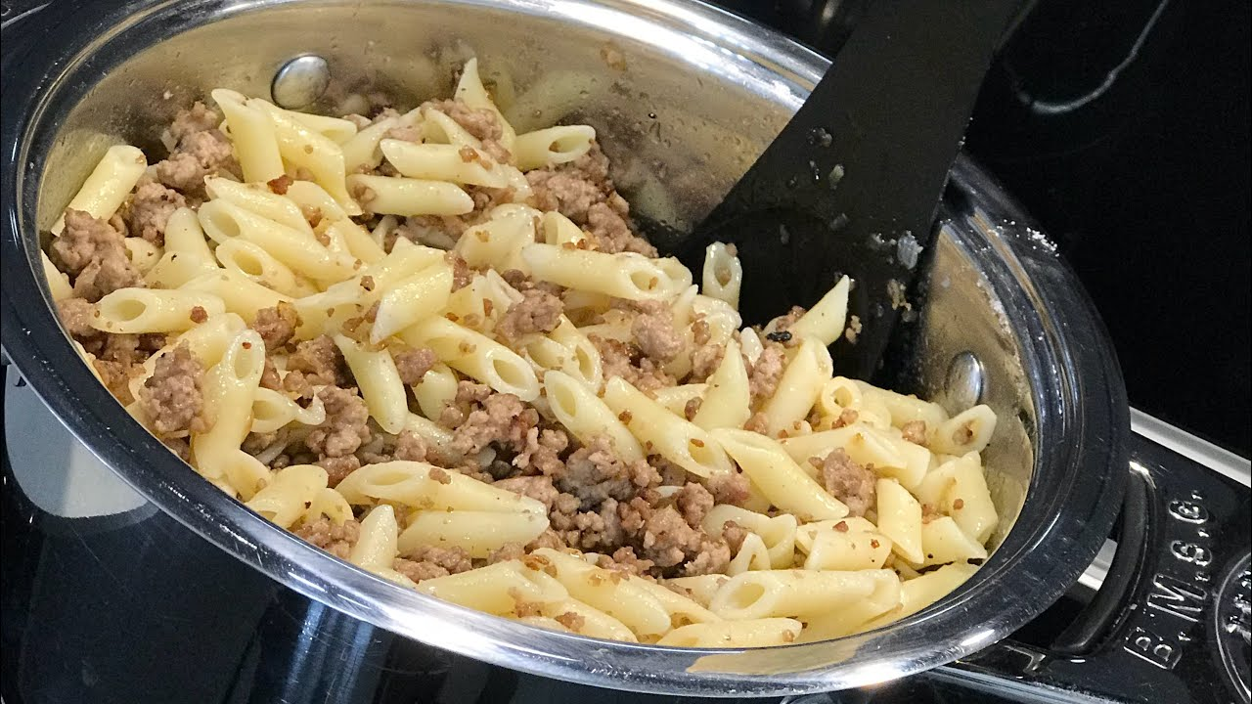
Макароны по - флотски
Тушенка – 500 – 600 г.;
Репчатый лук 2-3 шт.;
Морковь 1-2 шт.;
Масло растительное;
Специи: черный перец, куркуму, хмели-сунели, базилик, соль по вкусу.
Макароны варим отдельно в большом количестве воды, добавим растительное масло. Режем лук, морковь, ставим на огонь, обжариваем. Добавляем тушенку, размятую предварительно на маленькие кусочки. Высыпаем все заготовленные специи, перемешиваем. После этого кладем сваренные макароны и еще раз перемешиваем. Через 2-3 минуты снимаем с огня. Блюдо готово.

Slide 21
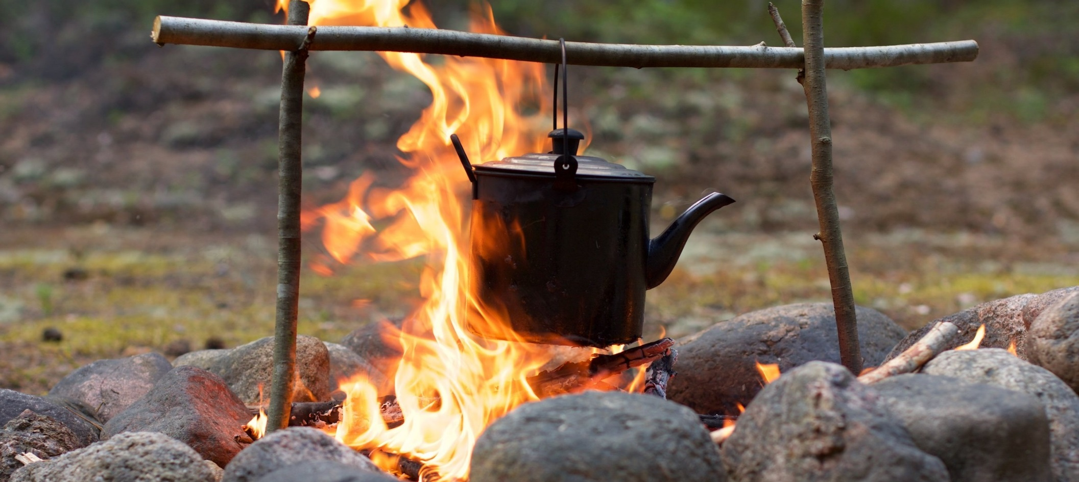
Чай на травах
Травяные чаи – вкусные и полезные напитки. Для их приготовления можно брать любые любимые травы (мяту, мелиссу), листья (шиповника, можжевельника, ежевики, зверобоя). Свежие ягоды (малины, смородины и другие) придадут напитку еще более освежающий сладкий вкус. Для приготовления травяного чая в первую очередь следует убедиться, что все компоненты не несут опасности, не содержат ядовитых веществ. Рецепт напитка: на 250 мл берется одна чайная ложка чая. Все ингредиенты нужно тщательно промыть, поместить в емкость, кипятить до 15 минут, затем порционно разлить.

Slide 22
Первая помощь при ожогах и отравлениях
При пищевых отравлениях:
Меры, предпринимаемые при первых признаках отравления, направлены на максимальное выведение из организма токсинов и предупреждения обезвоживания.
Необходимо промыть желудок. Для этого необходимо выпить около двух стаканов теплой воды комнатной температуры и вызвать рвоту. Процедуру желательно проводить до выхода из желудка чистой воды.
Связываем токсины (предупреждаем их всасывание в кровь). Для этого надо принять активированный уголь (1 таблетка на 10кг массы тела) или смекту.
Важно помнить, что с выходом рвотных и каловых масс, организм теряет много воды, ее необходимо восполнять, чтобы избежать обезвоживания. Проще контролировать этот процесс, если после каждого приступа рвоты или опорожнения кишечника вы будете выпивать маленькими глотками около стакана теплой негазированной воды.

Slide 23
Первая помощь при ожогах 1 и 2 степени:
Обожженную поверхность поскорее подставить под струю холодной воды и подержать 5 – 10 минут.
Накрыть сухой чистой тканью.
Поверх ткани приложить холод (пузырь со льдом или пакет с холодной водой или снегом).
Недопустимо смазывать поврежденные участки кремами и жирами, присыпать мукой и крахмалом. Вскрывать пузыри и удалять прилипшую ткань.

Slide 24
Домашнее задание:
Читать с. 250 – 253, отвечать на вопросы с. 252 устно, составить свое меню обеда в походных условиях (письменно в тетради).

